Slide 1
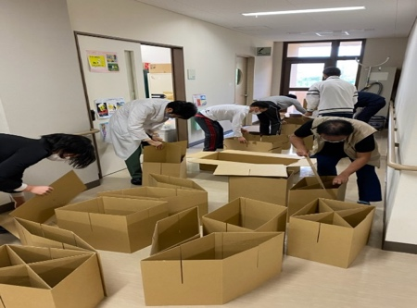
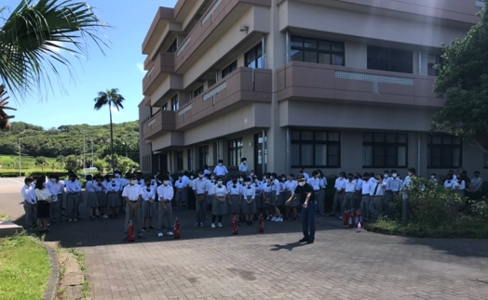
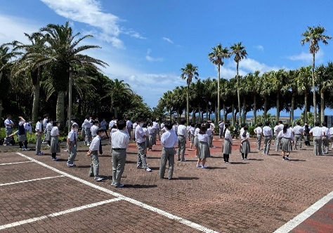
令和２・３年度 東京都教育委員会 安全教育推進校
東京都立八丈高等学校
研究主題
〈災害安全〉〈交通安全〉〈生活安全〉
島民の手本となり、他者や社会の安全に貢献できる資質や能力の育成
安全教育の目標
全日制課程
定時制課程
生命尊重の教育を基盤に安全教育を推進し、自他の危険予測・回避の能力を身に付けるとともに、他者や社会の安全に貢献する態度を養う。
規範意識の確立を基盤とした安全教育を推進し、自他の生命を尊重して生涯にわたって自らの安全を守るとともに、社会の安全に貢献できる資質や能力を育成する。
学校の現状
・全生徒が島内に居住している。
・内地からの入学生は独居生徒が多い。
・生徒の通学手段は徒歩や自家用車、バイク、保護者による送迎な
どであるが、通学困難者はタクシー通学している。
・島しょにある学校で、海抜50メートルに位置している。
・生徒の通学方法は、徒歩・自転車・バス・保護者による送迎である。
・町が超高齢社会のため本校生徒の行動力が期待されている。
教職員研修
地域との連携
安全教育
目指す生徒像
・安全に関する情報を正しく理解し、安全のための行動に結びつけることができる。
・人々が安全に安心して暮らすために、責任をもって生活環境を整えることができる。
・現在や将来に直面する安全課題を把握し的確な判断と行動ができる生徒
・地域の安全活動に貢献する社会性の高い生徒

Slide 2
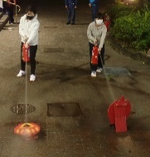
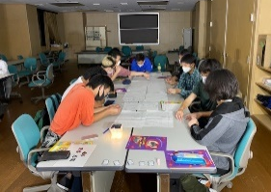
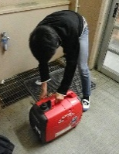
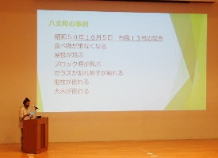
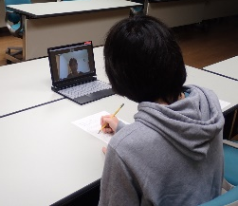
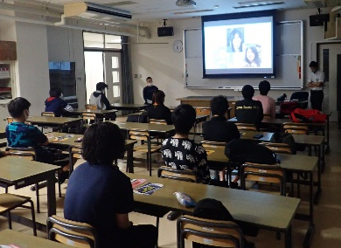
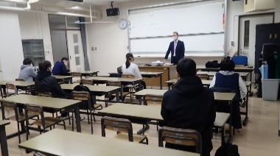
【令和２・３年度 教職員研修(全日制・定時制・青鳥分教室）の主な取組】
○学校安全計画の共通理解 ○事故防止、防災教育の計画 ○避難経路、避難場所の確認 ○自衛消防訓練
○避難所設置時の対応 ○熱中症の応急手当講習 ○災害時における施設の被害状況の確認
○非常機材操作訓練 ○救命講習案内 ○エピペン使用方法
【令和２・３年度 安全教育（定時制課程）の主な取組】
八丈島の災害・防災についての探究
台風・地震・津波・火山噴火・土砂崩れ・避難所運営をテーマに、班別で探究活動に取り組んだ。八丈町役場総務課や３．１１津波被害者へのインタビュー、八丈町ハザードマップ等を参考に、適切な避難行動や自分たちにできることについて考えた。
避難訓練・総合防災訓練
防災体験学習
地震・津波・火災を想定した避難訓練を実施した。また、令和３年４月には、八丈町消防本部と連携し、総合防災訓練（初期消火）を行った。
令和２年１０月に避難所運営ゲーム（ＨＵＧ）や発電機・投光器の設置などの体験学習を実施した。活動を通して、指定緊急避難場所として必要なことを学習した。
令和３年９月の課題探究発表会にて、関係者や保護者に向けて発表を行った。
交通安全の取組
薬物乱用防止・リベンジポルノについて
八丈島警察署の協力により、セーフティ教室を実施した。定時制では、自転車の他に、バイクや自動車で通学する生徒もいるため、車両の特性や交通安全について体験的に学習した。
八丈島警察署の協力により、薬物乱用防止とリベンジポルノに関する講話とDVD視聴を実施した。身近に潜む危険について学んだ。

Slide 3
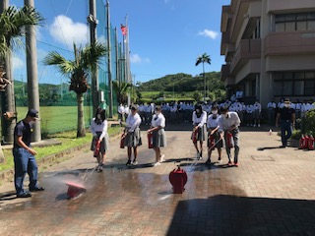
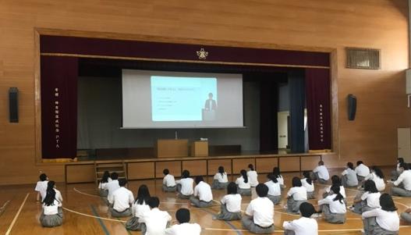
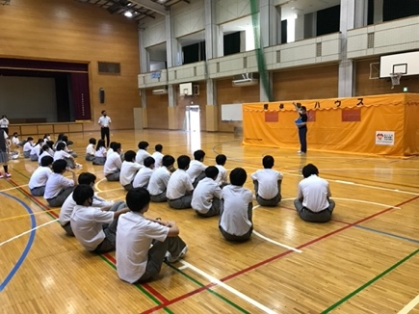
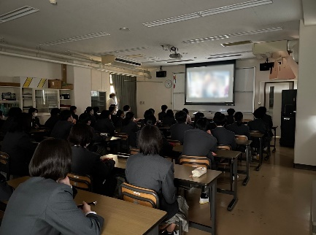
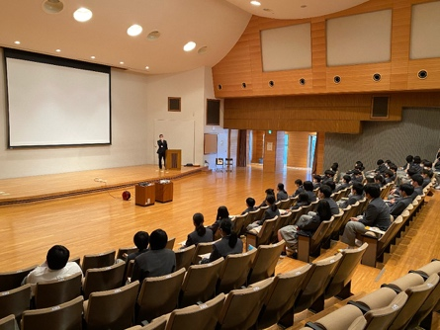
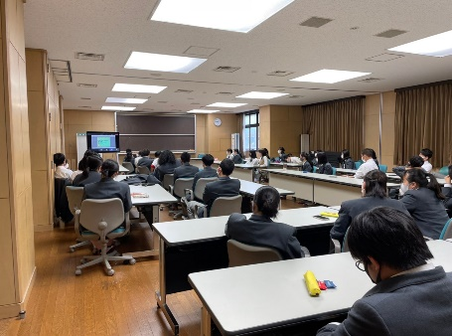
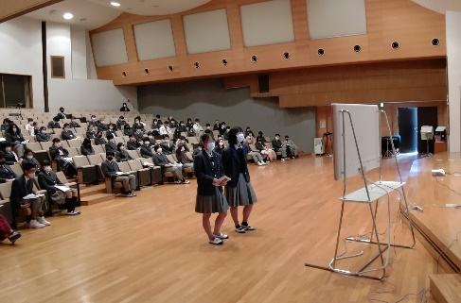
【令和２・３年度 安全教育（全日制課程）の主な取組】
避難訓練「火災想定・煙体験・消火器訓練」
京都大学「学びコーディネーター事業」
火災想定の避難訓練実施後、八丈町消防本部の協力により、煙体験ハウスの設置と消火器の使用方法の実演を行った。
京都大学が高大接続・高大連携活動の一環として、全国的に展開している学びコーディネーター事業を利用して「災害リスクを防ぐ、読む、待つ」のテーマに基づき、大学院生によるオンデマンド授業を実施した。
宿泊防災訓練「避難所設営訓練・普通救命講習」
八丈町役場と連携し、指定緊急避難場所としての避難所運営訓練を実施した。受付の設置から、アルファ化米の炊き出し、防災テントを設置し宿泊した。また、防災講話及び消防本部による救急救命講習を行った。
自転車安全教室
薬物乱用防止教室
TOKYOネット教室
（インターネット犯罪被害防止講話）
ＮＴＴドコモの協力によるオンライン講話を実施した。ＳＮＳを介した個人情報の流出や他人とのトラブル及び不適切なサイト閲覧による事件・事故に巻き込まれるリスクについて学び、未然防止策を学んだ。
八丈島警察署の協力により、オンラインによる防災講話とDVD視聴を実施した。

Slide 4
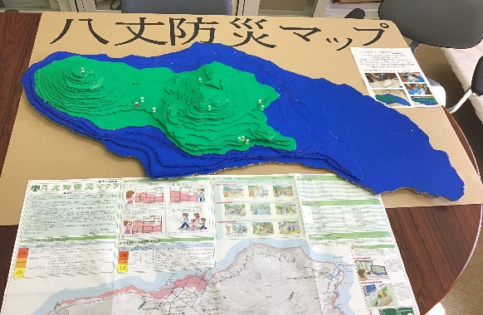
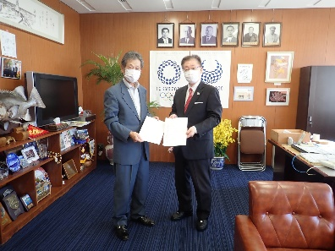
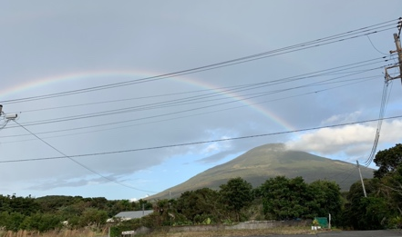
安全教育の成果
令和２年10月 指定緊急避難場所協定 八丈高校（格技棟）台風14号接近時に避難所を開設
令和２年度 八丈防災マップ完成
令和３年度 自転車保険加入率・ヘルメット着用率100％
令和４年１月 第10版学校危機管理計画完成
令和２・３年度 教員３名が東京都教育委員会開催の防災士養成講座を受講し、防災士の資格を取得。研修内容を学校に持ち帰り、教員研修を実施
今後の課題
・全定両課程及び令和３年度に開設した都立青鳥特別支援学校八丈分教室との連携
・避難時における感染症対策
・島特有の噴火対策（三宅島や大島を参考に力を入れる）
校長よりご挨拶 【学校長 佐藤俊一】
本校は全日制課程・定時制課程ともに、令和2（2020）年度から2年間、安全教育推進校として都教育委員会から指定を受け、主に災害安全と交通安全に積極的に取り組んできました。
平成31（2019）年度は、「学校危機管理計画」が課程ごとの計画であったことから、学校経営上、一年間かけて学校として一元化を図りました。そして、令和2（2020）年度の学校運営連絡協議会で、学校外部の方々の御意見等を伺いながら、マニュアル化・フローチャート化をするなどして、実際の有事の際に活用出来るものにしてまいりました。令和3（2021）年度には、都立青鳥特別支援学校八丈分教室を含めた学校全体の計画へ改訂を行っています。
交通安全に関する取組では、全日制課程・定時制課程ともに、自転車通学者へのヘルメット着用、保険加入の義務付けを行い、交通安全教育に努めています。
災害安全に関する取組では、令和２（2020）年に、八丈町と本校との避難所設置の連携協定を改めて結びました。
本校は、八丈島に設置された都立高校として、台風、地震、津波、火山噴火、土砂崩れなど、災害安全教育と防災対策は必要不可欠です。毎年、全日制課程・定時制課程ともに、避難訓練をはじめ、宿泊防災訓練を生徒の主体性を生かして実施するとともに、八丈町役場、消防本部、警察署、子ども家庭支援センター、町立中学校、京都大学などと緊密な連携を図って取り組んでいます。
また、これらに加え、COVID-19の感染予防と拡大防止についても、いわば災害安全として取り組んできました。
今後も、これまでの取組や成果をもとに、更なる災害安全や交通安全、生活安全に取り組んでまいります。
関係機関との連携及び協力団体
○町役場：防災講話の協力 ○警察署：セーフティ教室の協力 ○京都大学：「学びコーディネーター事業」
○消防本部：初期消火訓練の協力、煙体験ハウス、宿泊防災訓練において講話、救命講習などの協力
○子ども家庭支援センター・民生委員：独り暮らし生徒の生活把握 ○NTTドコモ：TOKYOネット教室
○八丈町立富士中学校：安全教育に関わる協議会での生徒会交流

